Slide 1
Optimisation du référencement naturel et de l’accessibilité
du site La chouette agence

Slide 2
Plan de présentation
Partie I : Audit du site de départ
Partie II : Améliorations apportées et résultats

Slide 3
Audit du site de départ
Performances actuelles
Relevé des problèmes de SEO et d’accessibilité
Choix de 10 problèmes à corriger en priorité

Slide 4
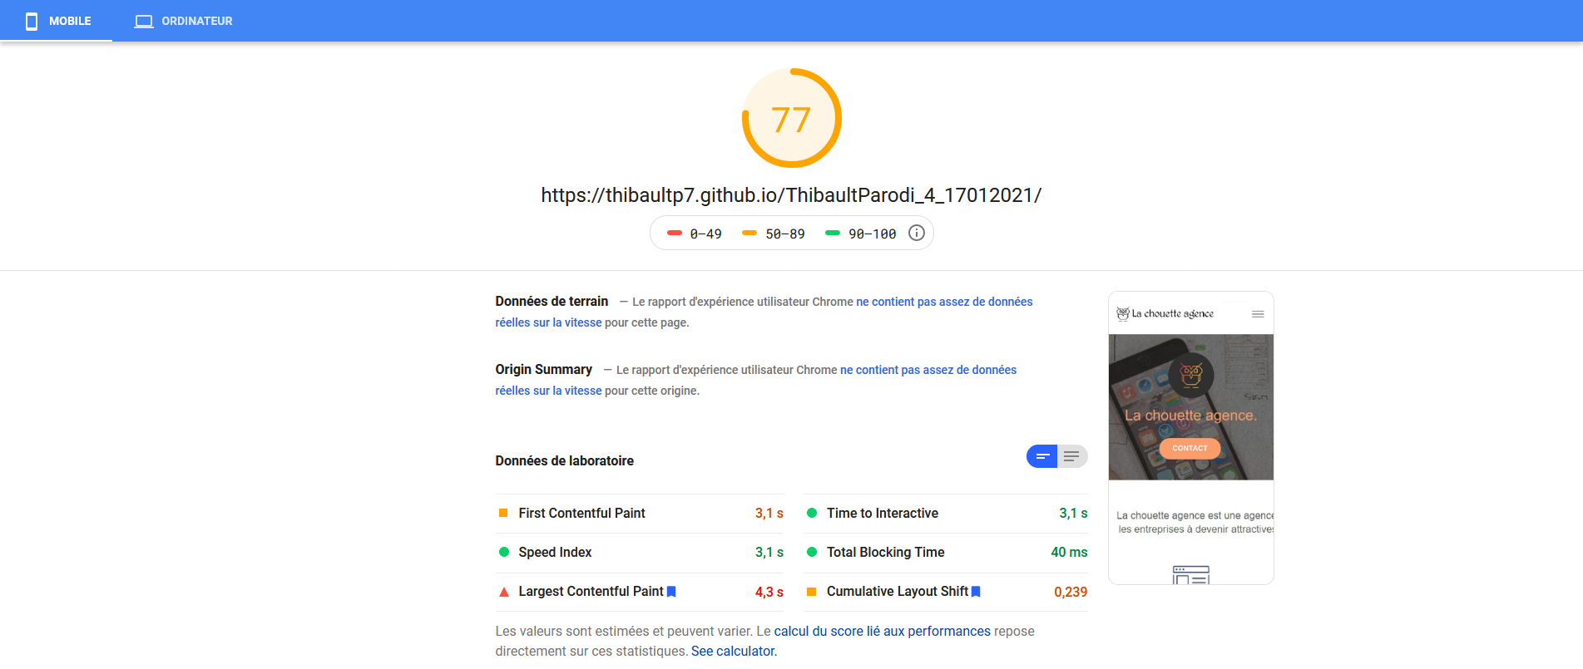
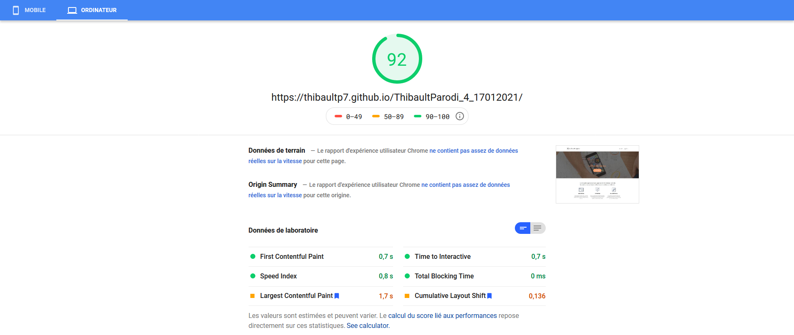
Scores Google PageSpeed Insights

Slide 5
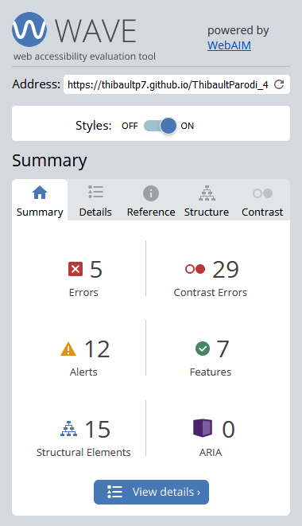
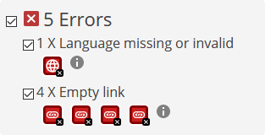
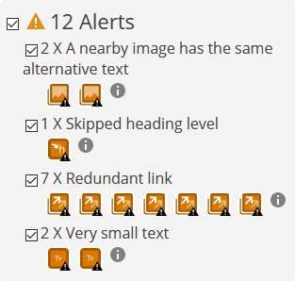
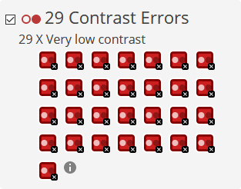
Analyse d’accessibilité WAVE

Slide 6
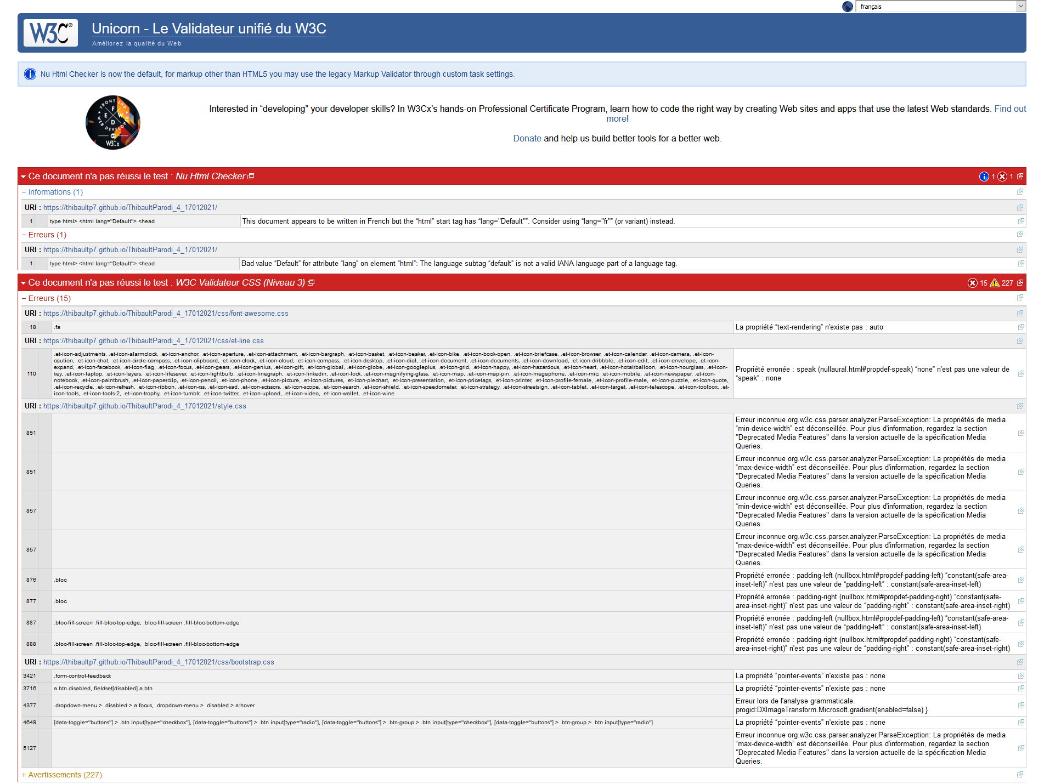
Résultats des tests W3C

Slide 7
10 problèmes majeurs à corriger
Langue du document html
Titre de la page
Contraste de la page
Liens des fichiers sur la page de contact
Attributs alts des images
IDs peu/non significatifs
Textes superflus
Absence de balises section
Balise description vide
Images comportant uniquement du texte

Slide 8
Améliorations apportées et résultats

Slide 9
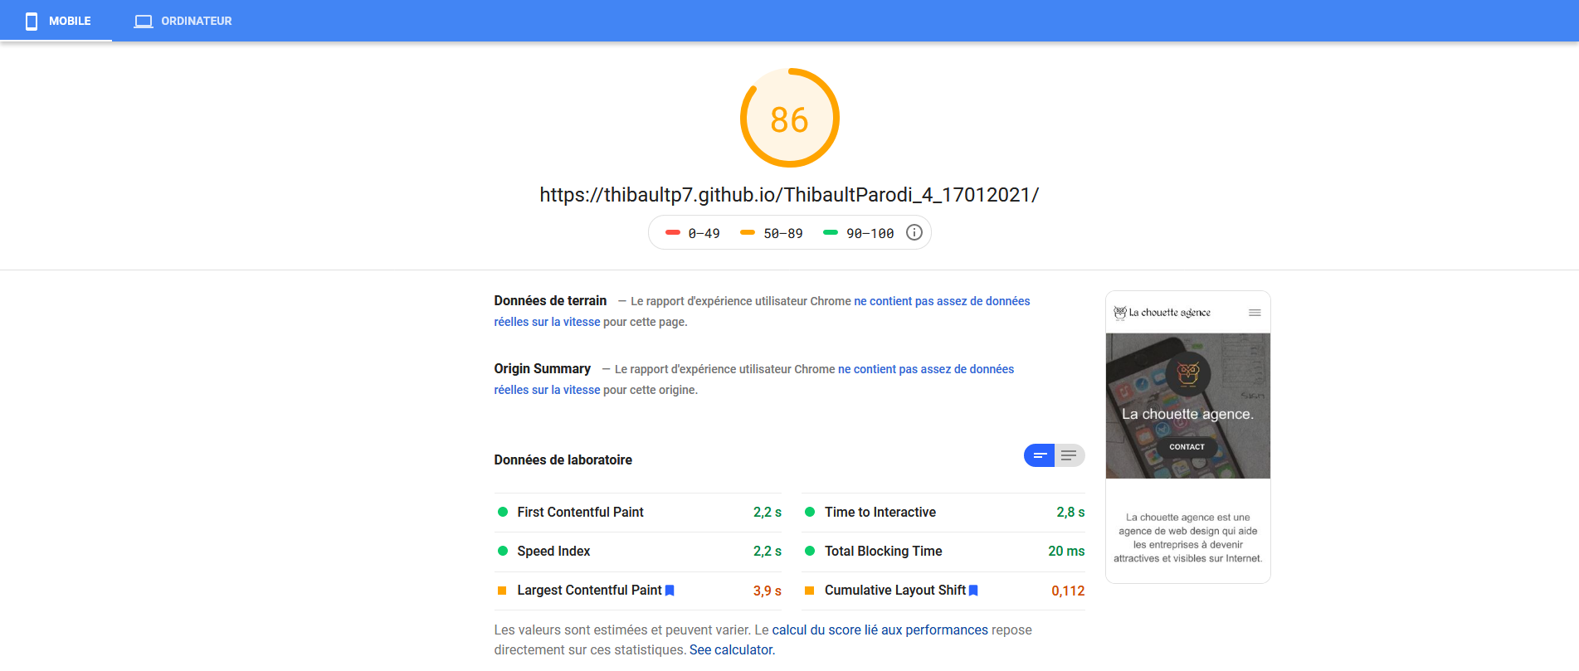
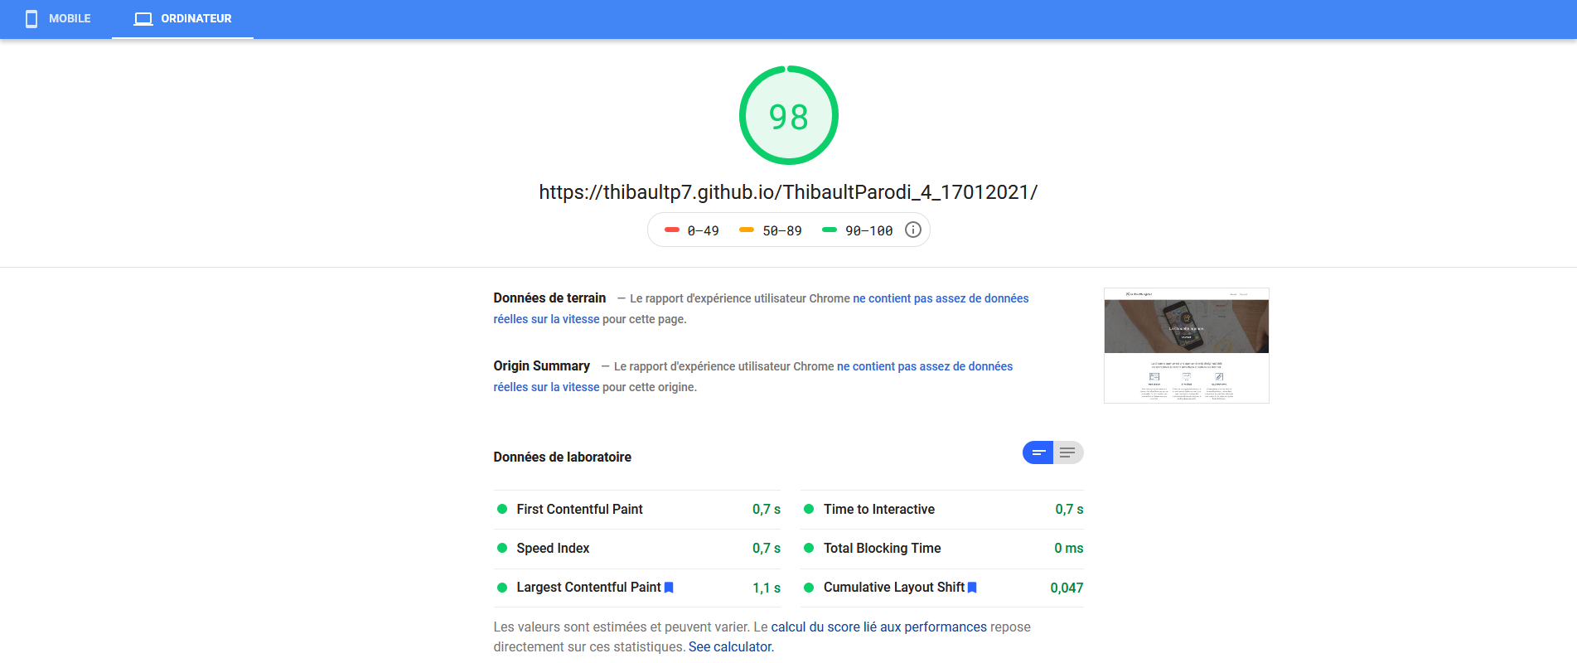
Scores Google PageSpeed Insights

Slide 10
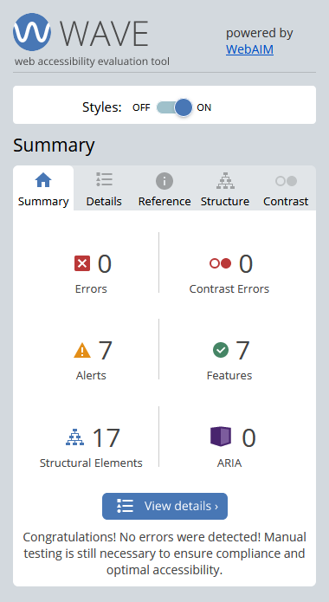

Analyse d’accessibilité WAVE

Slide 11
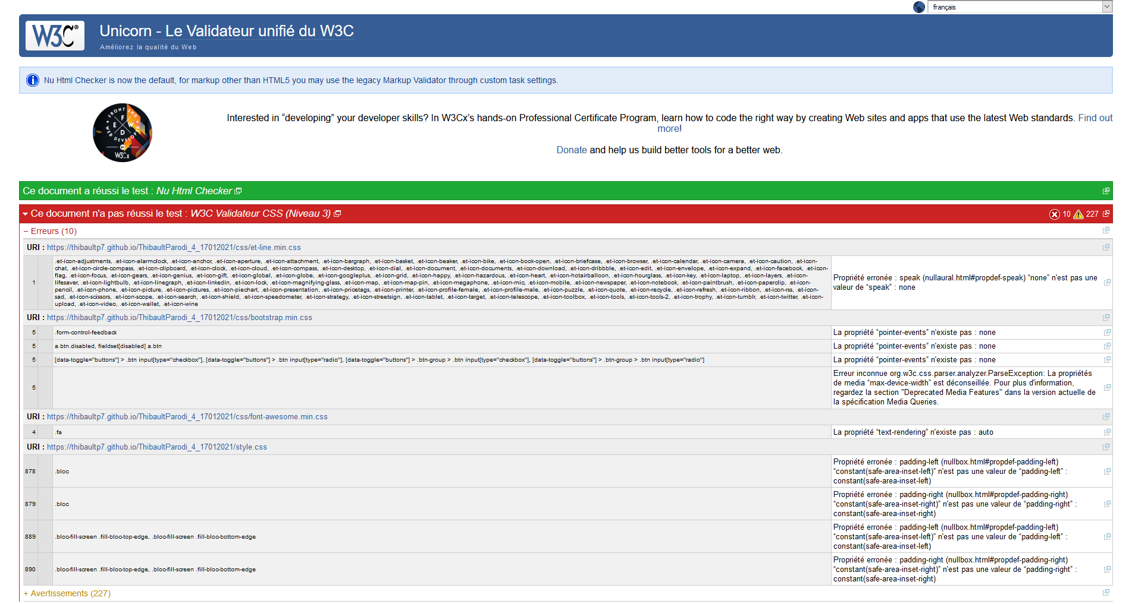
Résultats des tests W3C

Slide 12
Conclusion
Améliorations significatives
Objectifs atteints

